Slide 1


DESARROLLO DE RESILIENCIA
SESIÓN 03
ESTRATEGIAS PARA EL DESARROLLO DE LA RESILIENCIA
Manejo cognitivo: triada conductual: mente, emoción, conducta
Pensamientos distorsionados de Beck

Slide 2



INTRODUCCIÓN
DE LA SESIÓN

Slide 3


+ INTRODUCCIÓN
Las creencias se constituyen como la base en la aparición de gran parte de nuestras conductas, sean favorables o desfavorables. El modo de interpretar un acontecimiento en nuestra vida nos lleva a tener una actitud de afrontamiento o de pasividad, todo dependerá de cómo valoremos cada evento y de la importancia que le brindemos.
Se considera que la eficacia tanto personal como laboral tiene una base cognitiva que se apoya en el “modo de pensar” y que los resultados obtenidos también dependen de lo que esperamos ser capaces de alcanzar.
La resiliencia, como ya hemos visto en sesiones anteriores, si bien posee un factor hereditario, en mayor medida se apoya en las experiencias personales en el medio social que nos permitirán adquirir creencias y supuestos mentales.

Slide 4
+ INTRODUCCIÓN
Durante esta sesión:
Conocerás cuales son los pensamientos distorsionados más recurrentes que tenemos a lo largo de nuestra vida y cómo afectan directamente en nuestra actuación personal.
Aplicarás un manejo cognitivo eficaz para sustituir pensamientos distorsionados a fin de adaptar tu estilo de conducta según las demandas y exigencias personales, académicas y profesionales.
Valorarás la importancia de la base cognitiva para tener experiencias más cognitivas en la vida, tomando en cuenta que tus creencias son un motivador para conductas futuras.

Slide 5
MANEJO COGNITIVO-TRIADA CONDUCTUAL: MENTE, EMOCIÓN Y CONDUCTA

Slide 6
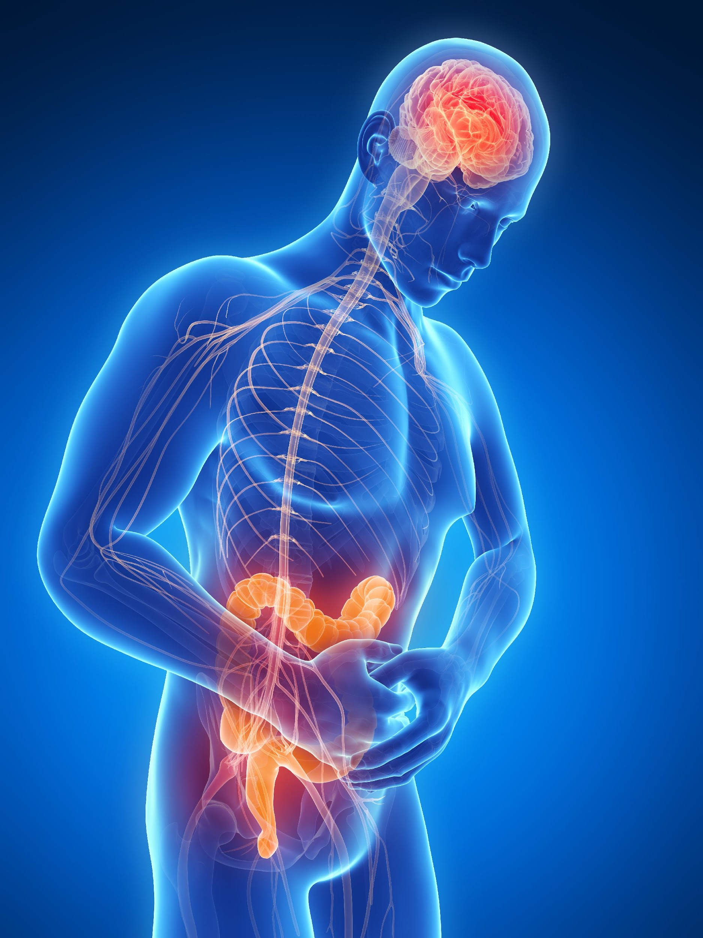
+ MANEJO COGNITIVO - TRIADA: MENTE, EMOCIÓN Y CONDUCTA
Tu cuerpo está constantemente sintiendo emociones.
Tu cerebro está conectado con redes en cada uno de tus órganos.
Si sientes cólera o rabia, tu corazón, pulmones y riñones también la sienten.

Slide 7
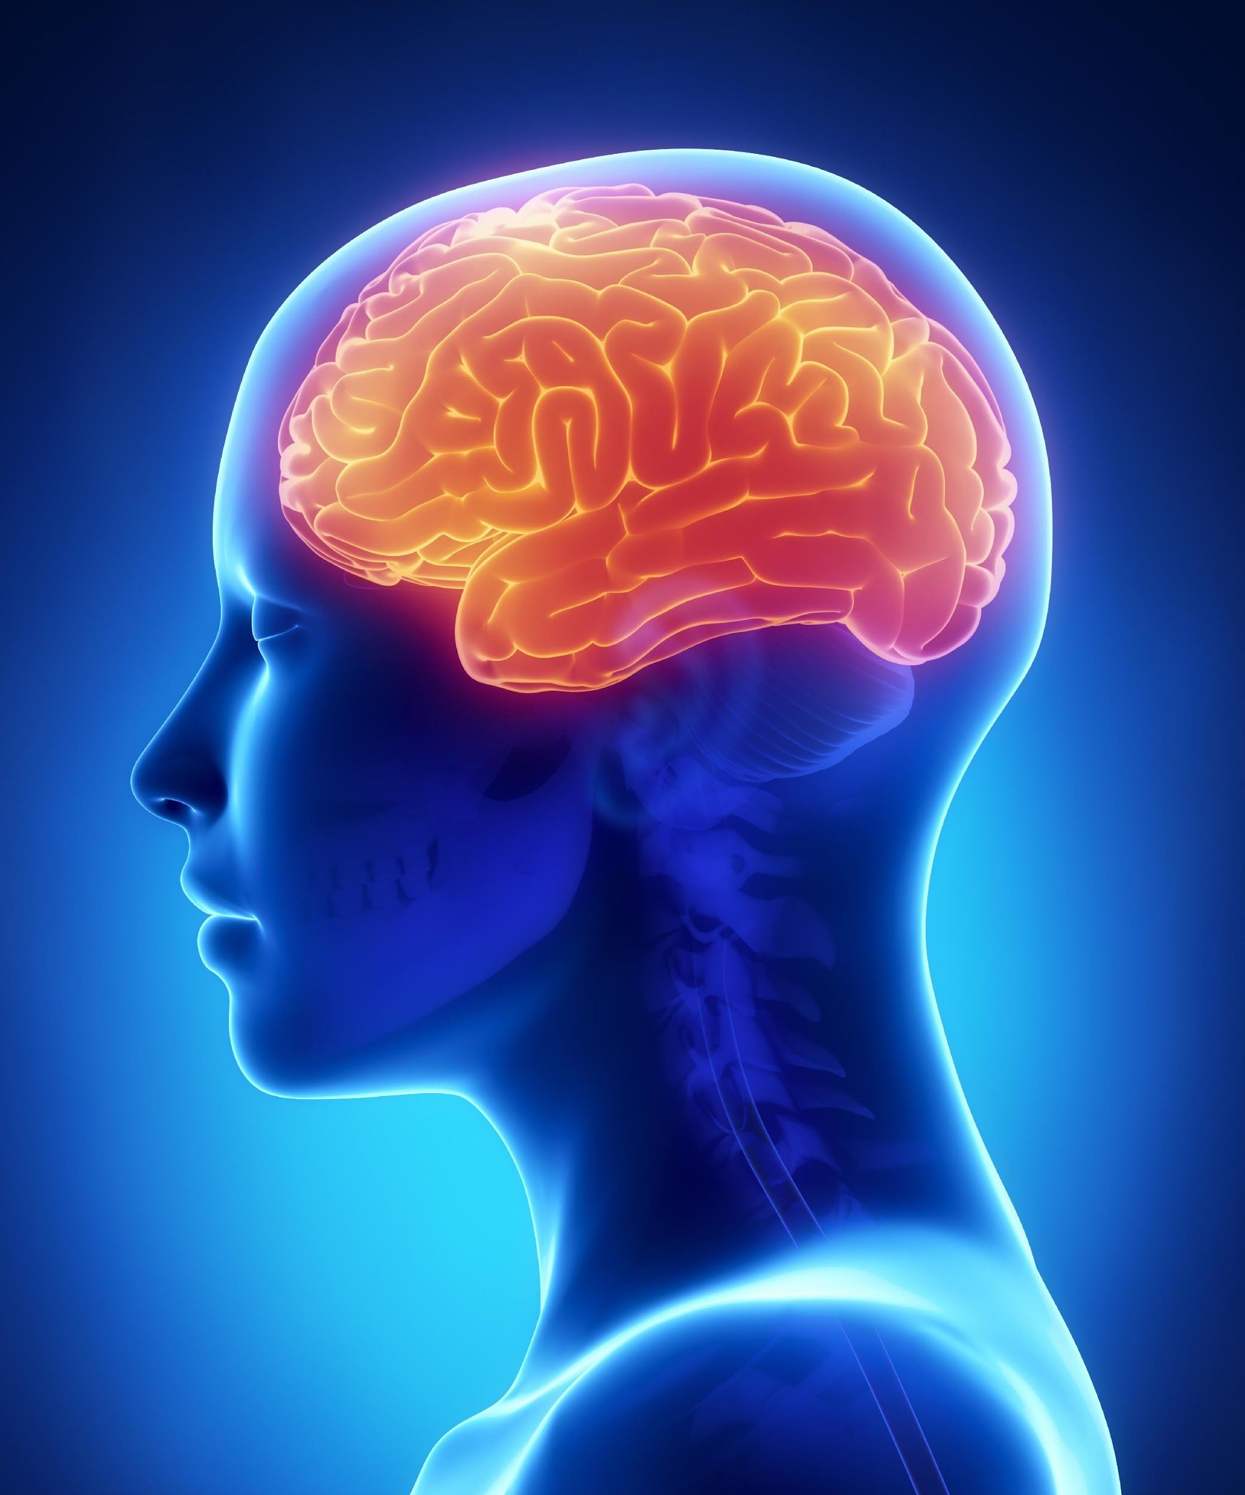
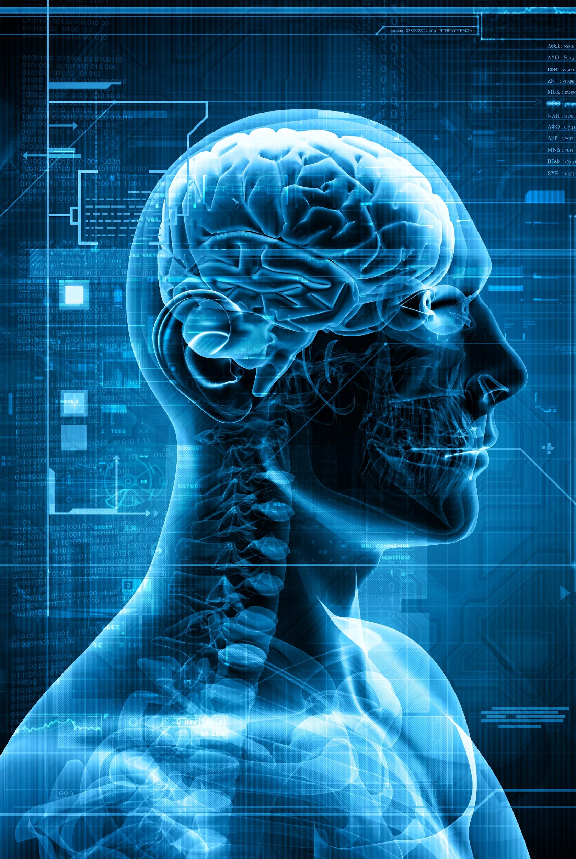
+ MANEJO COGNITIVO - TRIADA: MENTE, EMOCIÓN Y CONDUCTA
De acuerdo al modelo propuesto por la Psiconeuroinmunoendocrinología se plantea la existencia de una Red Sistémica de integración Mente-Cuerpo o Red Psiconeuroinmunoendocrina (Red PNIE).
Existe una fuerte interrelación entre la mente – cuerpo – ambiente - persona – sociedad. Los estados del cuerpo tienen un relación directa con el tipo de experiencias sociales que vamos adquiriendo en la vida”.

Slide 8
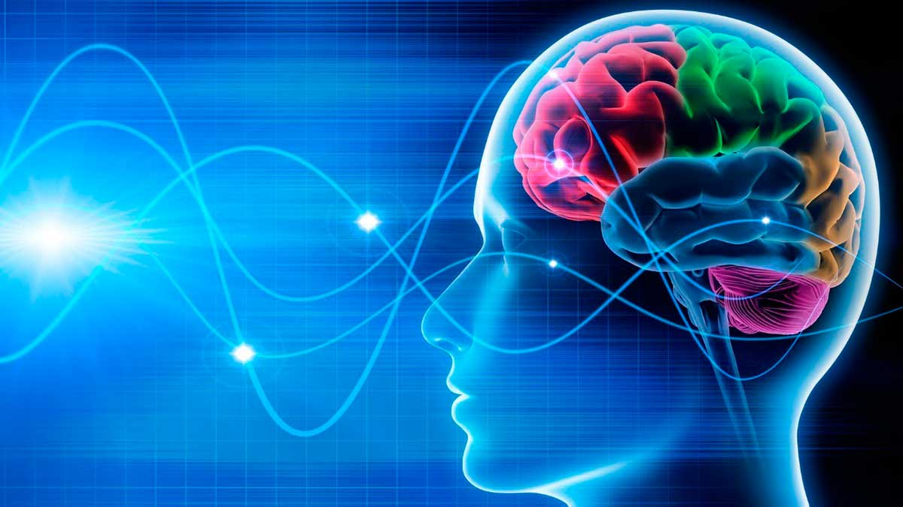

+ MANEJO COGNITIVO - TRIADA: MENTE, EMOCIÓN Y CONDUCTA
No existe una desconexión entre la mente, la emoción y la conducta. Las tres se encuentran implicadas necesariamente. Un evento activa la valoración sobre ese evento, para luego dar pase a una emoción favorable y/o desfavorable y, finalmente, a una reacción conductual.
“Gracias a esta triada seremos capaces de adaptarnos favorablemente o desfavorablemente en el medio social”.

Slide 9

+ MANEJO COGNITIVO - TRIADA: MENTE, EMOCIÓN Y CONDUCTA
CREENCIA
Para poder comprender mejor nuestra mente nos centraremos en la actitud mental que direcciona nuestra filosofía de vida.
Nos referimos a las creencias que corresponden a todo aquello que se convierte en una afirmación y gana un significado a través de la interacción con el mundo.
La creencia de “Si me esfuerzo en la vida, obtendré el reconocimiento que deseo” corresponde a una afirmación que hemos reforzado y seguramente aprendido en el entorno social.

Slide 10

+ MANEJO COGNITIVO - TRIADA: MENTE, EMOCIÓN Y CONDUCTA
EMOCIÓN
Es una reacción PSICOFISIOLÓGICA tras la aparición de eventos reales o imaginarios. Esta puede activarse a través de una situación externa o a través de una creencia.
La emoción es producida por impulsos neurovegetativos y son indicadores de que una situación puede ser placentera o amenazante para nosotros.

Slide 11

+ MANEJO COGNITIVO - TRIADA: MENTE, EMOCIÓN Y CONDUCTA
CONDUCTA
Es una manifestación motora basada en lo que sentimos y pensamos. Se puede decir que la conducta es la materialización de lo que experimentamos a nivel interno.
Ejemplo: Una persona que piensa que el actual problema que afronta es factible de poder superar con éxito. Esto le permite sentir motivación y confianza. Su conducta lo llevará a buscar formas de solución a través de la conversación con otras personas, búsqueda en internet y acciones que le permitan lograr lo que quiere.

Slide 12
PENSAMIENTOS DISTORSIONADOS DE BECK

Slide 13

+ PENSAMIENTOS DISTORSIONADOS DE BECK
¿QUÉ ES UN PENSAMIENTO DISTORSIONADO?
Hace referencia a aquellas ideas que luego se convierten en creencias o afirmaciones que rigen parte de nuestra conducta. Estos pensamientos generalmente tienen una carga emocional negativa que perturba a la persona llevándolo (a) a un malestar psicológico que afectará tarde o temprano en su salud.
«No nos perturban las cosas, sino la interpretación que hacemos de ellas». En otras palabras, el centro de la perturbación emocional de los seres humanos se encuentra en las percepciones e ideas que estos tienen sobre sí mismos, las otras personas, el mundo y la vida en general.

Slide 14
+ PENSAMIENTOS DISTORSIONADOS DE BECK
DISTORSIÓN COGNITIVA |  | Ejemplo
CATASTROFISMO | Imaginar el peor resultado posible | ¡Todo el trabajo realizado ha sido por las puras, terminará mal!
PENSAMIENTO POLARIZADO | Interpretar la realidad en términos extremos y opuestos | ¡Yo siempre lo trabajé así y me dio resultado, pero si tú dices se hace a tu modo! …ya no sé
PERFECCIONISMO | Pensamiento inflexible de cómo debería ser | ¡Deberían preguntar antes de señalar el trabajo a realizar!
CULPABILIZAR | Culpar a los demás de todo o a uno mismo (complejo de mártir) | ¡Yo hice lo que me correspondía, lo que pasó es culpa del otro compañero!

Slide 15
+ PENSAMIENTOS DISTORSIONADOS DE BECK
DISTORSIÓN COGNITIVA |  | Ejemplo
SOBRE – GENERALIZACIÓN | Creer que si ha ocurrido algo, ocurrirá muchas veces más | ¡Yo no puedo trabajar con este grupo, ya tuve una vez un problema!
NEGACIÓN | Tendencia a negar nuestras oportunidades de mejora | ¡Siempre hay errores, las cosas en ocasiones ocurren, es normal!
PERSONALIZACIÓN | Pensar que todo lo que sucede está relacionado con uno. | ¡Por qué siempre se la agarran conmigo, acaso yo sólo trabajo aquí!
LECTURA DEL PENSAMIENTO | Creer saber qué es lo que piensan los demás y por qué se comportan así. | ¡Yo sé por qué me cambiaste de turno! ¡Ya sé a qué te refieres!

Slide 16
+ PENSAMIENTOS DISTORSIONADOS DE BECK
A CONTINUACIÓN, BRINDAREMOS UNA EXPLICACIÓN MÁS DETALLADA ACERCA DE CADA PENSAMIENTO DISTORSIONADO.

Slide 17
+ PENSAMIENTOS DISTORSIONADOS DE BECK
+ CATASTROFISMO
Hace referencia a afirmaciones mentales sobre situaciones o hechos que no han ocurrido pero que se toman especial fuerza a partir de las fantasías de la propia persona. Asimismo, estos pensamientos tienden a amenazar la propia imagen de quien lo piensa o de su entorno más cercano.
La amenaza puede relacionarse con su propia integridad física, mental o en su entorno familiar. Las emociones que generalmente se activan son las de miedo, pánico y ansiedad basándose en la posibilidad de que algo malo pueda ocurrir y no se tenga los recursos para afrontar con éxito esta situación.
Ejemplo: Has escuchado en televisión que acaban de atropellar a una persona justo a una cuadra de donde trabajas. La visión catastrófica te llevará automáticamente a ponerte en el lugar del agraviado y pensar “y si esto me llega a ocurrir a mí, sería una desgracia, qué sería de mi familia”. Automáticamente las sensaciones movilizan al cuerpo como si esto fuera real.

Slide 18
+ PENSAMIENTOS DISTORSIONADOS DE BECK
+ LA NEGACIÓN
Hace referencia a afirmaciones mentales sobre el hecho de que todo lo malo ocurre, las cosas siguen igual y no tengo por qué hacer algo. Este pensamiento suele exagerarse hasta el punto de que nos divorciamos de nuestras responsabilidades y no llegamos a atender lo que es urgente para nosotros u otras personas.
Este pensamiento también se produce cuando no queremos sentir el peso de una obligación o responsabilidad a fin de evitar la exigencia o la sensación de incertidumbre que eso conlleva. Podría ser un pensamiento contrario al catastrofismo, pero se va al extremo.
Ejemplo: acabas de terminar una relación de cinco años, esto sucedió de forma muy abrupta y la decisión la tomó quien era tu pareja. Como reacción ante la sorpresa de otros al enterarse de lo que ha ocurrido, tú piensas y respondes de la siguiente manera: “Me da igual, para mí nada ha cambiado, mi vida sigue muy bien”. Es bueno ser optimista, sin embargo, no podemos negar que algo de tristeza se siente.

Slide 19
+ PENSAMIENTOS DISTORSIONADOS DE BECK
+ PENSAMIENTO POLARIZADO
Hace referencia a pensamientos absolutistas donde no existen los grises o los comportamientos intermedios. Asimismo, el pensamiento polarizado tiene una base en la pauta de crianza de mucha exigencia en nuestro entorno: padres, hermanos, amigos, maestros, etc.
Generalmente, hay un juicio de valor sobre uno mismo clasificándose como bueno o malo, exitoso, fracasado, habilidoso o torpe en otros extremos.
Las personas que albergan este tipo de pensamiento tienen un gran temor de fallar pues no desean verse a sí mismos en la etiqueta extrema que tanto rechazan. Por otro lado, las sensaciones que se producen son culpabilidad, frustración e ira contra uno mismo.
Ejemplo: No logré el ascenso que tanto quería en mi trabajo, para qué seguir intentándolo si al final nunca lo lograré.

Slide 20
+ PENSAMIENTOS DISTORSIONADOS DE BECK
+ PERFECCIONISMO
Hace referencia a pensamientos que te limitan a pensar o actuar de forma muy específica. También cuando salen del cuadro de lo correcto, se generan sentimientos de culpa e ira contra uno mismo en ocasiones. Podríamos decir que el pensamiento perfeccionista no admite flexibilidad ya que la base de ese pensamiento es precisamente la rigidez mental.
El “debe” o “debería” es una de las palabras más utilizadas en las afirmaciones. Implica exigirse a hacer más y encaja en el molde que uno idealiza para tener la aprobación del mundo.
El pensamiento perfeccionista es uno de los principales responsables de la depresión en las personas. En este estado, las personas exigen una conducta ideal que se ha reforzado con la repetición, por lo tanto cuando no se acercan a esta conducta ideal se produce el displacer.
Ejemplo: “Yo no debo cometer errores en el cumplimiento de mi trabajo, esto no debe pasar de ninguna forma posible”.

Slide 21
+ PENSAMIENTOS DISTORSIONADOS DE BECK
+ CULPABILIZAR
Hace referencia al hecho de transferir la culpa de acontecimientos externos a terceros a fin de disminuir los sentimientos de angustia y frustración. Cabe resaltar que quienes albergan este tipo de pensamiento, suelen proyectar sus errores o desvalorizaciones en quienes integran su entorno social. Las personas a medida que se refuerzan en esta forma de pensar se van volviendo poco a poco más conscientes de sus oportunidades de mejora pues son otros quienes cometen los errores o la solución está en manos de otras personas.
Ejemplo: “Si no he logrado la meta de crecer profesionalmente, es por culpa de mi familia, siempre tengo que dedicarles tiempo y eso no me permite concentrarme en mis metas profesionales.

Slide 22
+ PENSAMIENTOS DISTORSIONADOS DE BECK
+ SOBREGENERALIZACIÓN
Es la tendencia a pensar que si ha ocurrido un evento negativo o desfavorable para nosotros entonces ocurrirá en más de una oportunidad a futuro.
Muchas veces un hecho puede contaminar futuras conductas pues la persona adelanta que siempre le pasará lo mismo. Existe la interpretación de que no hay control sobre lo que podamos hacer. En este sentido, la persona va agotando su empoderamiento adoptando una actitud pasiva y de poco afrontamiento.
Ejemplo: “Nunca pude llevarme bien con el jefe de la empresa anterior, seguro no podré llevarme bien con mi jefe actual y me pasará lo mismo en otras empresas donde trabaje”.

Slide 23
+ PENSAMIENTOS DISTORSIONADOS DE BECK
+ PERSONALIZACIÓN
Es la tendencia a pensar que cada situación incómoda adversa que se genera en nuestro entorno puede tener una relación directa con nosotros haciendo que sintamos culpa, tristeza o aflicción. Este pensamiento suele adoptar una afirmación desvalorativa hacia nosotros mismos siendo nosotros blanco de las molestias de terceras personas.
Existe una base experiencial para este tipo de pensamiento en el cual hemos sido objetivo de culpa por nuestro entorno social especialmente en la familia. Del mismo modo, existe una fantasía equivocada de que algo seguro hemos hecho (aun cuando no lo hicimos) y, por lo tanto, es lógico sentirnos mal por ello.
Ejemplo: “Mi jefe en los últimos días actúa de forma seria con el equipo, lo más probable es que se haya molestado porque no estoy haciendo las cosas correctamente y esa es la razón de su mal humor”.

Slide 24
+ PENSAMIENTOS DISTORSIONADOS DE BECK
+ LECTURA DEL PENSAMIENTO
Este pensamiento se asocia a interpretar lo que terceras personas piensan y saber la razón por la cual ellos se comportan de esa manera. Esta forma de pensar responde en ocasiones a una necesidad de reafirmar una posición y aumentar la propia valía al querer tener la razón sobre los acontecimientos externos.
Cuando las personas se sumergen en este tipo de distorsión son de forma recurrente presas del prejuicio o desvalorizaciones que los llevan a cometer errores cuando deben tomar decisiones. Muchas veces la lectura del pensamiento puede afectar la calidad de las relaciones interpersonales.
Ejemplo: “Seguro mi jefe le dio el ascenso a otro porque sabe que soy incapaz de asumir esta tarea.

Slide 25


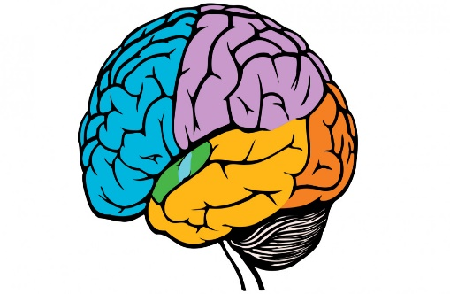
+ PENSAMIENTOS DISTORSIONADOS DE BECK
Situación
¿Qué pienso?
¿Qué siento?
¿Cómo reacciono?
Una persona hace la observación sobre un error que yo cometí en el trabajo y se lo dice a los demás compañeros
Seguro me quiere “serruchar”,
seguro me tiene cólera y por eso habla mal de mí.
Seguro quiere dejarme en ridículo con otros.
Ira, rabia, ansiedad, angustia.
Actúo a la defensiva.
Le quito el saludo.
Hablo mal de él.

Slide 26

+ PENSAMIENTOS DISTORSIONADOS DE BECK
Situación
¿Qué pienso?
¿Qué siento?
Pensamiento saludable
Una persona hace la observación sobre un error que yo cometí en el trabajo y se lo dice a los demás compañeros
Esta persona necesita mejor tino para decir las cosas.
Posiblemente no sabe cómo decir las cosas.
Incertidumbre
Duda
Un poco de calma y comprensión
La invito a conversar en privado.
Le explico que cuando se hace una crítica es mejor hacerla en privado.

Slide 27

+ PENSAMIENTOS DISTORSIONADOS DE BECK
PENSAMIENTOS:
Como podemos ver, esta técnica de afrontamiento facilita identificar los pensamientos y/o creencias distorsionadas, las cuales se generan por el aprendizaje social y la propia decodificación de las personas. Hemos aprendido a validar algunas interpretaciones sobre uno mismo, las personas y el mundo. Estas interpretaciones pasan por un proceso de “congelamiento” hasta el punto de creer de manera firme que las cosas son como las pienso y no existe nada externo que me pueda hacer cambiar mi opinión.
Solo cuando nos damos cuenta de que la calidad de nuestras creencias irracionales nos lleva a cometer errores, tomar malas decisiones, deprimirnos o perder oportunidades en la vida es cuando nos vemos en la necesidad de hacer un cambio.

Slide 28


+ PENSAMIENTOS DISTORSIONADOS DE BECK
EMOCIONES:
Si bien tenemos emociones básicas como ira, miedo, asco, sorpresa, alegría y tristeza (Paul Eckman) que generalmente nos han acompañado hace más de 2 millones de años, también es cierto que el desarrollo cognitivo que hemos logrado nos permite activar emociones tan solo con nuestros pensamientos y creencias.
Una emoción generalmente se activa por pensamientos, ideas y creencias haciendo que nuestro organismo se movilice de diferentes maneras y actúe de forma particular. En este sentido, si las emociones generalmente se activan según la forma en que interpretamos cada evento, podemos afirmar que es importante reestructurar nuestras creencias para tener emociones más agradables.

Slide 29

+ PENSAMIENTOS DISTORSIONADOS DE BECK
PENSAMIENTO ALTERNO:
Esta acción implica que después de haber identificado la creencia o pensamiento que me está generando malestar y después de reconocer la sensación que me activa, se procede a hacer una transformación del pensamiento a través de afirmaciones más realistas y adaptativas.
Esta nueva “afirmación” implica crearnos una expectativa en relación a nuestras posibilidades y motivarse por cambiar la conducta.
Ejemplo: En lugar de pensar “cometí un error garrafal en este trabajo, seguro me volverá a pasar” podrías afirmar: “Ya sé cuál es la forma correcta de mejorar la calidad de esta tarea”.

Slide 30
ESPACIO PRÁCTICO

Slide 31

ACTIVIDAD
ESPACIO PRÁCTICO
En este espacio práctico, te pedimos que hagas una lista de al menos dos pensamientos distorsionados más frecuentes que experimentas en tu vida. (Tendrás 15 minutos para hacer esa evaluación personal)
Desarrollarás un cuadro de afronte cognitivo donde especificamos: la situación, el pensamiento, la emoción y el pensamiento saludable que utilizarás en adelante. (Tendrás 20 minutos para diseñar tu cuadro)

Slide 32

ACTIVIDAD
ESPACIO PRÁCTICO
Utilizando una herramienta colaborativa, cada uno de los alumnos escribirá el pensamiento saludable que utilizará en adelante. Este espacio permitirá compartir iniciativas para buscar el cambio cognitivo y mejorar en la propia actuación personal.

Slide 33

ENTONCES…
¿QUÉ ES LO QUE HAS APRENDIDO
EN ESTA SESIÓN?
Notes:
También puedes formular una pregunta que invite al alumno a una reflexión o a recuperar algún dato presentado previamente.

Slide 34

CONCLUSIONES MÁS REFERENCIAS

Slide 35


+ CONCLUSIONES
Los pensamientos son bases cognitivas que generan emociones y éstas a su vez nos llevan a reaccionar conductualmente de manera favorable o desfavorable.
Los pensamientos y emociones influyen no sólo en nuestra eficacia personal para afrontar situaciones de presión sino también en nuestra salud en general.
Los pensamientos pueden transformarse a través de una reestructuración. Una persona puede elegir pensamientos más saludables y, finalmente, hacer que estos se conviertan en sus nuevas creencias de vida.
Los resultados que alcancemos en nuestra vida dependen en gran medida de cómo hayamos configurado nuestras creencias y pensamientos. Uno obtiene según lo que cree con firmeza.

Slide 36

BIBLIOGRAFÍA MÁS REFERENCIAS

Slide 37


+ BIBLIOGRAFÍA
Pollan, Michael. (2012). Cómo cambiar tu mente. Debate..
Vanistendael S. La resiliencia un concepto largo tiempo ignorado. Ginebra:Cuadernos Bice;1994
Eficiencia en las terapias ¿Un paso más allá de la eficacia? Análisis del modelo cognitivo conductual (2018) Facultad de psicología

Slide 38


